Slide 1

TRƯỜNG TIỂU HỌC ÁI MỘ A
TOÁN - LỚP 3
LUYỆN TẬP-10 000
GIÁO VIÊN: NGUYỄN THỊ THƯỜNG

Slide 2

Toán
Ôn bài cũ :
Viết các số ( theo mẫu) :
Mẫu 1 :
9731 = 9000 + 700 + 30 + 1
9000 + 900 + 90 + 9
9999 =
Mẫu 2 :
6006 = 6000 + 6
2000 + 2
b) 2002 =

Slide 3

Số 10 000 – Luyện tập
1000
1000
1000
1000
1000
1000
1000
1000
1000
1000
1000
1000
1000
1000
1000
1000
1000
1000
1000
1000
1000
1000
1000
1000
1000
1000
1000
…
…
8000
9000
10 000
10 000 đọc là mười nghìn hoặc một vạn

Slide 4

Thực hành :
1
Viết các số tròn nghìn từ 1000 đến 10 000.
1000; 2000; 3000; 4000; 5000; 6000;7000; 8000; 9000;10 000.

Slide 5
Thực hành :
2
Viết các số tròn trăm từ 9300 đến 9900.
9300 ; 9400 ; 9500 ; 9600 ; 9700 ; 9800 ; 9900.

Slide 6
Thực hành :
3
Viết các số tròn chục từ 9940 đến 9990.
9940 ; 9950 ; 9960 ; 9970 ; 9980 ; 9990.

Slide 7
Thực hành :
4
Viết các số từ 9995 đến 10 000.
9995 ; 9996 ; 9997 ; 9998 ; 9999 ; 10 000.

Slide 8

Thực hành :
5
Viết số liền trước, số liền sau của mỗi số :
2665 ; 2002 ; 1999 ; 9999 ; 6890.
Số liền trước | Số đã cho | Số liền sau
 | 2665
 | 2002
 | 1999
 | 9999
 | 6890
2664
2666
2001
2003
1998
2000
9998
10 000
6889
6891

Slide 9
Thực hành
6
Viết tiếp số thích hợp vào dưới mỗi vạch :
…
…
…
…
…
…
…
9990
9991
9992
9993
9994
9995
9996
9997
9998
9999
10 000

Slide 10

Củng cố :
Thi đua viết số:
Một vạn :
10 000
8500
Tám nghìn năm trăm :
Ba nghìn bảy trăm chín mươi chín :
3799

Slide 11
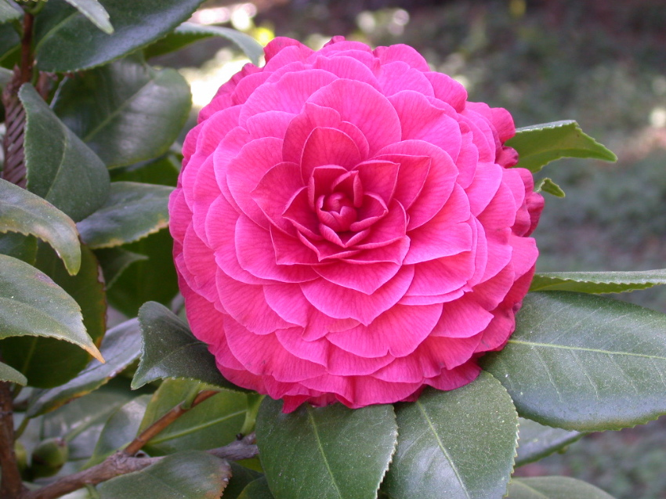

KÍNH CHÚC THẦY, CÔ VÀ CÁC EM SỨC KHỎE
CHÀO TẠM BIỆT

